Slide 1

Gestión Administrativa
CICLO FORMATIVO DE GRADO MEDIO
Administrativo
Mi formación, mi futuro.

Slide 2
Administrar es una función fundamental e imprescindible en cualquier empresa sea pública o privada, y desarrolle su actividad en el sector productivo que la realice.
Tu siempre serás necesario.

Slide 3
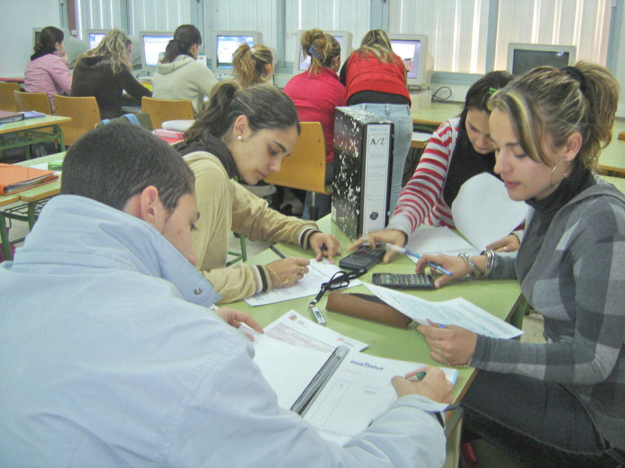

Slide 4
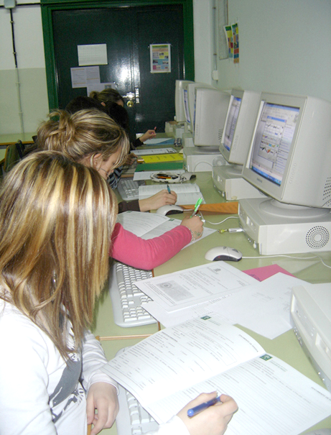
¿Qué voy a aprender?
A efectuar operaciones de gestión administrativa en el ámbito público y privado, con arreglo a las normas de organización interna y a la legislación vigente, de forma eficaz y con calidad de servicio.
Alumnos practicando aplicaciones informáticas

Slide 5
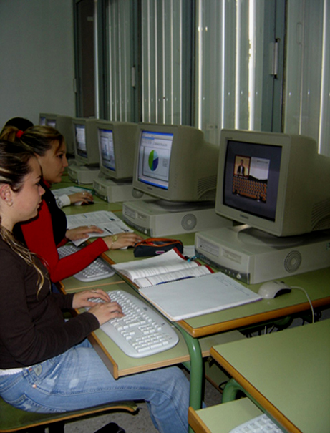
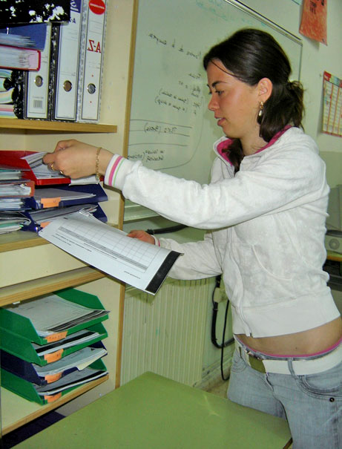
¿Qué voy a aprender?
Alumnos practicando con Mecawin
Alumna localizando impresos para cumplimentar

Slide 6
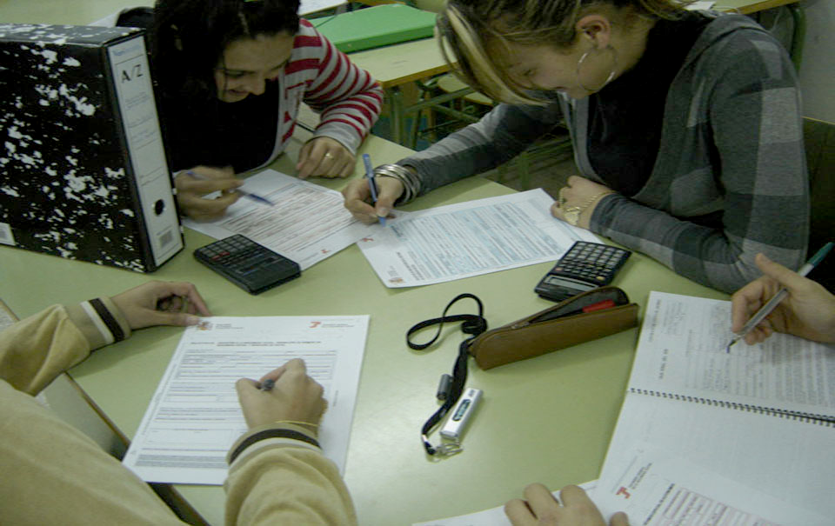
¿Qué voy a aprender?
Alumnos cumplimentando impresos oficiales

Slide 7
¿Cómo conseguirlo?
En el centro educativo:
Aprenderás a utilizar las herramientas básicas para el desarrollo de tu profesión:
Dominarás aplicaciones informáticas y un método de operatoria de teclado.
Clasificarás y archivarás documentos.
Cumplimentarás y gestionarás impresos relacionados con las distintas administraciones pública.

Slide 8
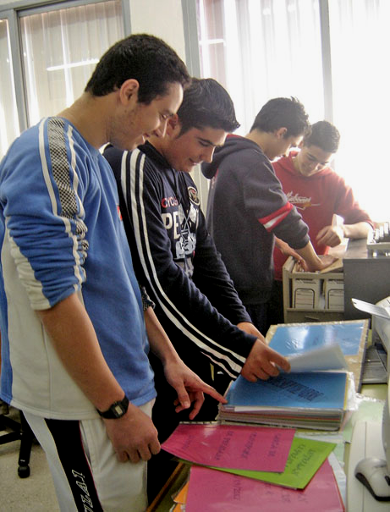
¿Cómo conseguirlo ?
Realizarás cálculos sobre distintos pagos que hay que realizar al estado, en forma de impuestos o cargas sociales. Como por ejemplo: El IVA (impuesto del valor añadido).
Alumnos buscando documentos en el archivo

Slide 9
¿Cómo conseguirlo?
En el centro de trabajo, durante el primer trimestre del 2º curso:
Realizarás FCT (Formación en centros de trabajo), o lo que conocemos como Prácticas en la Empresa.
Te ayudará a conocer el mundo de la empresa y a desarrollar tus habilidades personales de integración en el mercado laboral.
Pondrás en práctica en el mundo real los conocimientos adquiridos.

Slide 10
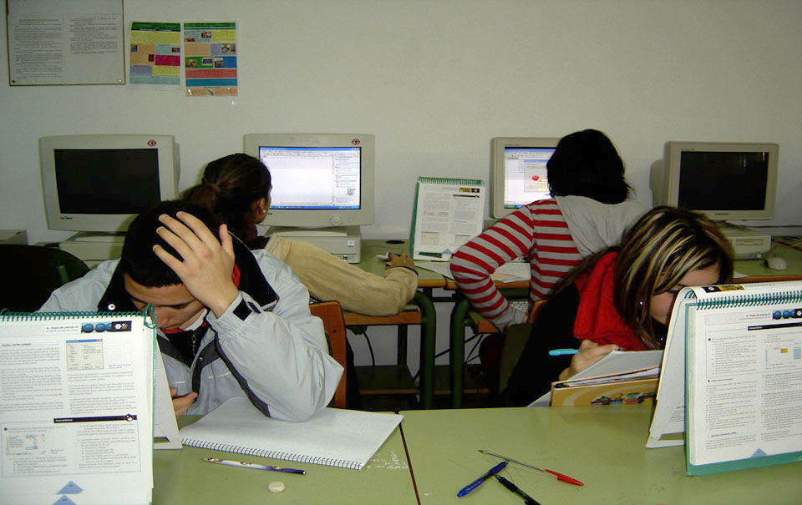
¿Cómo conseguirlo?
Alumnos realizando distintas tareas

Slide 11
¿Cómo conseguirlo?
En tu casa y acudiendo al centro; en colaboración y bajo la supervisión, dirección y control del docente:
Realizarás un proyecto de empresa que te ayudará a tener una visión global de la economía de la empresa, de sus debilidades y fortalezas.
Unificarás y relacionarás los conocimientos y habilidades adquiridos en cada uno de los módulos (asignaturas).

Slide 12
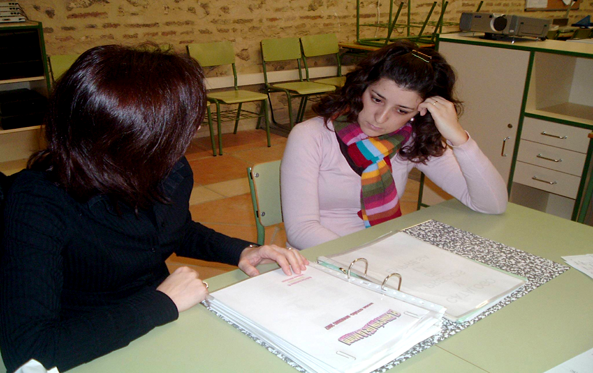
¿Cómo conseguirlo?
Profesora guiando el proyecto integrado

Slide 13
Puedo seguir estudiando:
Puedo realizar la prueba de acceso para cualquier ciclo de grado superior.
Puedo estudiar Bachillerato.

Slide 14
Voy a trabajar como:
Auxiliar administrativo.
Ayudante de oficina.
Ayudante de documentación y archivo.
Gestión de Cobros y Pagos.
Empleado de Cartera y Valores.
Empleado de tesorería.

Slide 15
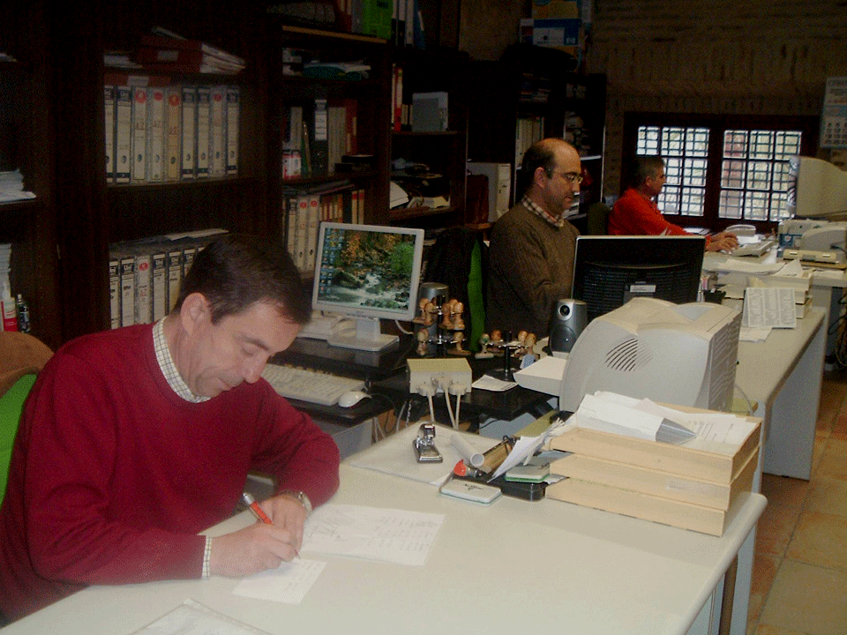
¿Qué voy a aprender ?
Profesora guiando el proyecto integrado

Slide 16


